Slide 1
Современные WEB ориентированные базы данных
Универсальный NoSQL движок
Оригинальный источник
http://www.mgateway.com/docs/universalNoSQL.pdf
A Universal NoSQL Engine, Using a Tried and Tested Technology
Rob Tweed (rtweed@mgateway.com, web: http://www.mgateway.com )
George James (GeorgeJ@georgejames.com web: http://www.georgejames.com)
http://blogerator.ru/page/nosql-vvedenie-v-teoriju-bd

Slide 2
Введение
Термин NoSQL (англ. Not Only SQL - не только SQL) стал известен относительно недавно: публикации с 2009
Три требования к Web-scale приложениям:
Много данных: самые большие из веб-приложений обрабатывают объемы данных на порядки больше тех, что предполагались для управления базами данных
(Facebook - 50 терабайт для поиска по входящим сообщениям; eBay - всего 2 петабайта)
Огромное количество пользователей: исчисляются миллионами, доступ к системам одновременно и постоянно
Сложная обработка данных: как правило, это приложения не простой обработки табличных данных, которые можно найти во многих коммерческих и бизнес-приложениях

Slide 3
Введение
Не достаточная эффективность РМБД при переходе к веб-масштабам;
Как альтернатива РМБД стали появляться NoSQL базы данных;
Хотя разнообразие моделей растет, все они имеют общие черты:
  Обрабатывают огромные объемы данных, разделяя их между серверами;
  Поддерживают огромное количество пользователей;
  Используют упрощенную, более гибкую,
  не ограниченную схемой структуру базы данных;

Slide 4
01/09, "Anti-RDBMS: A list of distributed key-value stores",
Richard Jones, Key Val Stores
02/09, "Is the Relational Database Doomed?", Tony Bain
05/09, "Drop ACID and think about Data", highscalability blog
06/09, "SQL DBs Don't Scale", Adam Wiggins
10/09, "The trouble with NoSQL", Stuart Charlton, »
10/09, "End of RDBMKS Era?", InfoQ / Abel Avram
10/09, "Stop call me NoSQL", Dhananjay Nene
  What I would like is to see a better / more appropriate name for me.
  Hmm .. call me free form storage, natural persistence or flexi schema storage or perhaps something else even more appropriate (this blog owner prefers “natural persistence”).
12/09 "NoSQL and the future of cloud databases", Dave Rosenberg
04/10 “NoSQL Databases", Marin Dimitrov http://www.slideshare.net/marin_dimitrov/nosql-databases-3584443
04/10 "A Co-Relational Model of Data for Large Shared Data Banks",
Erik Meijer

Slide 5
NoSQL Databases http://nosql-database.org/
Key/Value Storage (Ключ/Значение )
  (Redis, GenieDB, GT.M, MemcacheDB…)
Tabular (or Columnar) Storage (Колоночные хранилища)
  (Cassandra, Hypertable, Hadoop / HBase…)
"Document" Storage (Документо-ориентированные )
  (CouchDB, MongoDB, Terrastore, OrientDB)
Graph Databases (Графовые хранилища )
  (Neo4J, Infinite Graph… )

Slide 6
NoSQL Databases http://nosql-database.org/
Eventually Consistent Key Value Store
Object Databases (more info at ODBMS.org)
Grid & Cloud Database Solutions
XML Databases
Multivalue Databases

Slide 7
Достоинства и недостатки NoSQL баз данных
Достоинства
Линейное масштабирование (на несколько серверов и при этом недорогое оборудование)
Много данных
До свидания, администраторы БД!
Экономичность
Гибкие модели данных

Slide 8
Достоинства и недостатки NoSQL баз данных
Недостатки
Зрелость
Поддержка
OLAP и бизнес анализ
Администрирование
Компетентность (наличие опытных специалистов)

Slide 9
Глобалы
(Global Persistent Variables), 1966
Глобалы основаны на абстракции B-дерева и
разработаны для поддержки управления большими объемами сложных и слабоструктурированных медицинских данных
Характеристики глобалов:
не ограничены схемой;
иерархически структурированы;
разреженные;
динамические.

Slide 10
Глобалы
Можно начать с понятия «ассоциативный массив»
globalName(subscript1,subscript2,..subscriptn)=value
myTable("101-22-2238","Chicago",2)="Some information"
account("New York", "026002561", 35120218433001)=123456.45
Глобал состоит из:
- Имя глобала,
- Индексы (ноль, один или больше). Значения могут иметь тип: «строка» или «число»
- Значения (значения, которые сохраняются в БД). Тип значения тоже «строка» или «число»

Slide 11
Глобалы
комбинация имени, индексов и значения называется глобалом и является единицей хранения
глобал представляет разреженное иерархическое дерево узлов
один глобал может содержать узлы с разным количеством индексов

Slide 12
Пример глобала myGlobal
myGlobal("a")=123
myGlobal("b","c1")="foo"
myGlobal("b","c2")="foo2"
myGlobal("d","e1","f1")="bar1"
myGlobal("d","e1","f2")="bar2"
myGlobal("d","e2","f1")="bar1"
myGlobal("d","e2","f2")="bar2"
myGlobal("d","e2","f3")="bar3"

Slide 13
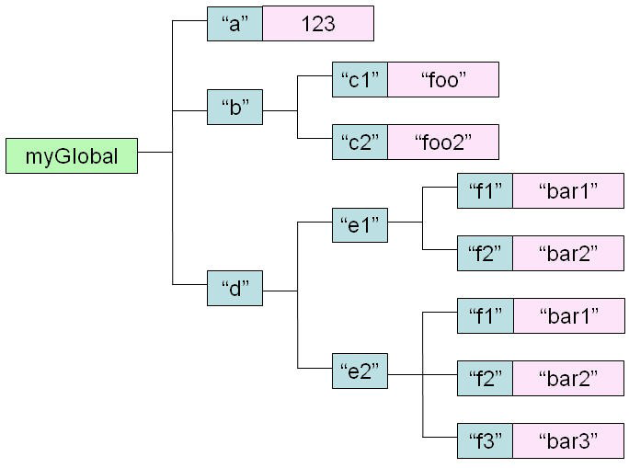
Дерево глобала myGlobal
База данных может состоять из одного или нескольких именованных глобалов, каждый со своим иерархическим деревом

Slide 14
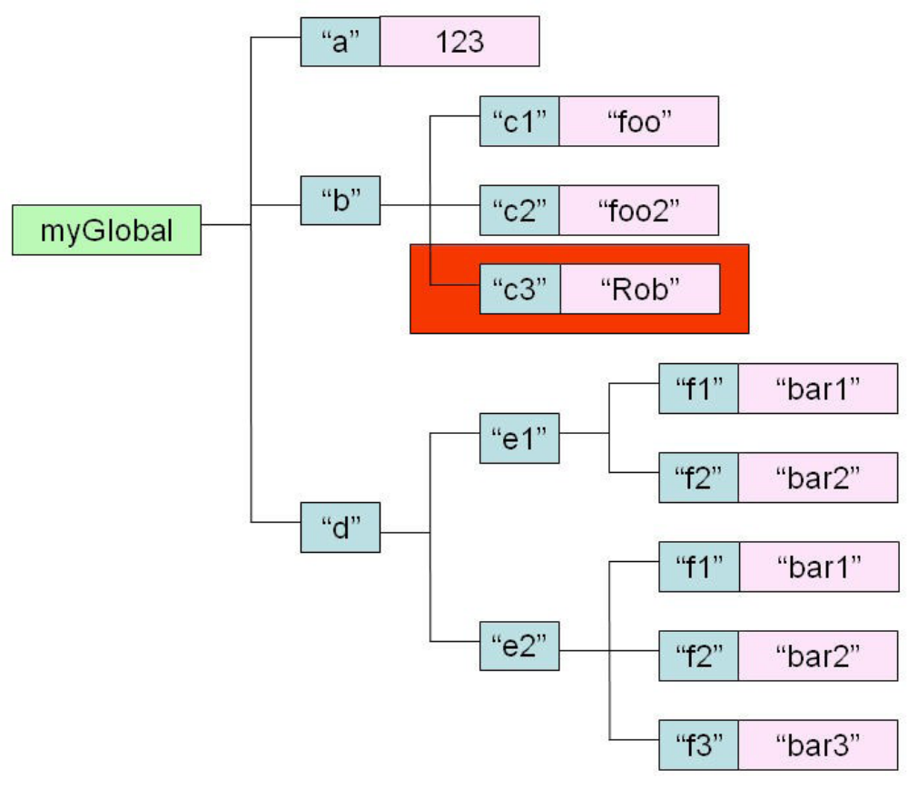
Создание глобалов
Set: myGlobal("b","c3")="Rob"

Slide 15
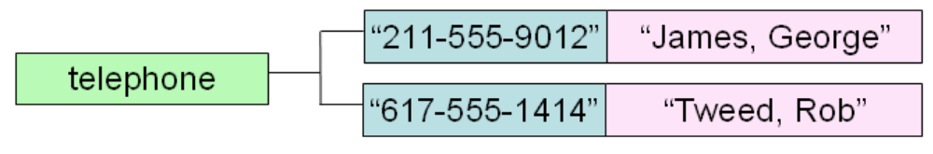
Моделирование NoSQL БД: Key/Value Storage
keyValueStore(key)=value
Например:
telephone("211-555-9012")="James, George“
telephone("617-555-1414")="Tweed, Rob“

Slide 16
Key/Value Storage: Несколько атрибутов
telephone(phoneNumber,"name")=value
telephone(phoneNumber,"address")=value
eg:
telephone("211-555-9012","name")="James, George"
telephone("211-555-9012","address")="5308, 12th Avenue, Brooklyn«
telephone("617-555-1414","name")="Tweed, Rob"
telephone("617-555-1414","address")="112 Beacon Street, Boston"

Slide 17
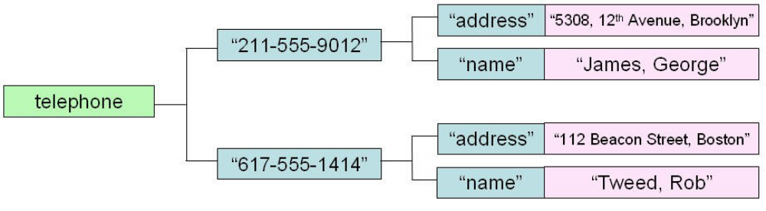
Key/Value Storage: Несколько атрибутов

Slide 18
Базы данных NoSQL обычно не предоставляют автоматических методов для индексации значений.
Для доступа к данным с помощью другого ключа, необходимо создать второй глобал
Чтобы иметь доступ по имени создадим
nameIndex(name,phoneNumber)=“ ”
Например:
nameIndex ("James, George", "211-555-9012" )=“ ”
nameIndex ("Tweed, Rob", "617-555-1414") )=“ ”

Slide 19
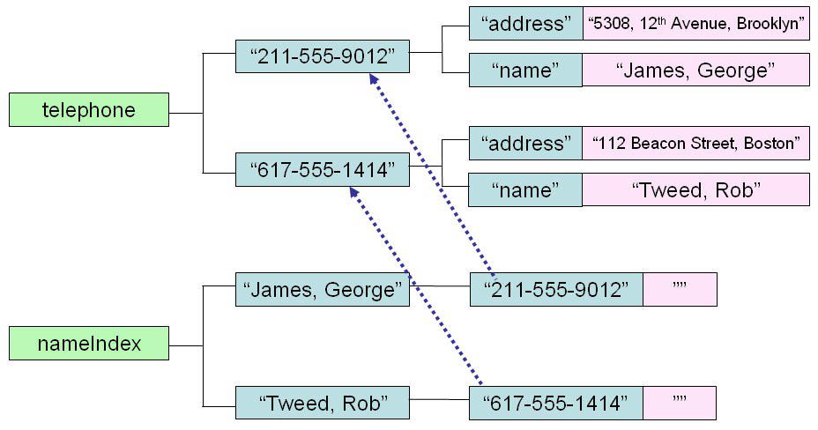
2 доступа: по ном_тел, по имени
Значения автоматически сортируются в момент помещения в БД

Slide 20
Метод перебора узлов позволяет последовательно перебирать содержимое каждого глобала
getNextSubscript
getPreviousSubscript
getAllSubscripts
Например, в БД GT.M следующий оператор
mdbm.getNextSubscript('nameIndex',['James, George'],function(error,results) {});
в нашем случае вернет индекс узла глобала следующего за
'James, George'
Связи между значениями поддерживаются на уровне приложения.
Поэтому для того чтобы сделать телефонный справочник (с сортировкой по имени) на основе нашей модели, было бы достаточно
пройти по узлам индексного глобала nameIndex и
затем использовать метод get для доступа к данным глобала с телефонами.

Slide 21
Моделирование NoSQL
Колоночные хранилища
Табличные или колоночные NoSQL базы данных хранят данные в виде разреженных таблиц
каждая строка в таблице может иметь значение в некоторых, но не обязательно во всех, столбцах
База данных SimpleDB позволяет ячейке в столбце содержать более одного значения

Slide 22

Схема реализации с помощью глобалов
columnStore(columnName, rowId)=value
Например:
user("dateOfBirth",3)="1987-01-23"
user("email", 1) ="rob@foo.com"
user("email",2) ="george@foo.com"
user("name",1) ="Rob"
user("name",2) ="George"
user("name",3) ="John"
user("state",1) ="MA"
user("state",2) ="NY"
user("telephone",2) ="211-555-4121"

Slide 23
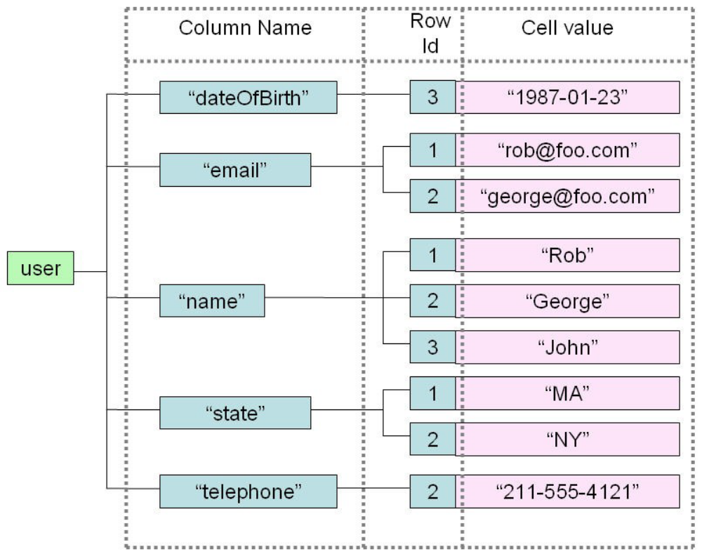
Диаграмма
userIndex("byRow",rowId,columnName)=""
userIndex("byValue",value,columnName,rowId)=""

Slide 24
Моделирование NoSQL
Документо-ориентированные БД
хранят коллекции пар ключ/значение, а внутри них рекурсивно коллекции коллекций
JSON, или JSON-подобные структуры используются для представления таких “документов”, JSON – Java Script Object Notation
например, документ JSON:
{key:"value"}
Он может быть отражен в глобалах как:
document("key")="value"

Slide 25
Более сложный документ {this:{looks:{very:"cool"}}}
Можно представить глобалом document("this","looks","very")="cool"
Еще более сложный пример:
{'name':’Rob’,
'age':26,
'knows':[
'George',
'John',
'Chris‘
],
'medications':[
{'drug':'Zolmitripan',’dose':'5mg'},
{'drug':'Paracetamol','dose':'500mg'}],
'contact':{
'eMail':'rob@foo.com',
'address':{'street':’112 Beacon Street’,
'city':’Boston’},
'telephone':'617-555-1212',
'cell':'617-555-1761'},
'sex':'Male'
}

Slide 26
Моделируется Глобалом
person("age")=26
person("contact","address","city")="Boston"
person("contact","address","street")="112 Beacon Street"
person("contact","cell")="617-555-1761"
person("contact","eMail")="rob@foo.com"
person("contact","telephone")="617-555-1212"
person("knows",1)="George"
person("knows",2)="John"
person("knows",3)="Chris"
person("medications",1,"drug")="Zolmitripan"
person("medications",1,"dose")="5mg"
person("medications",2,"drug")="Paracetamol"
person("medications",2,"dose")="500mg"
person("name")="Rob"
person("sex")="Male"

Slide 27
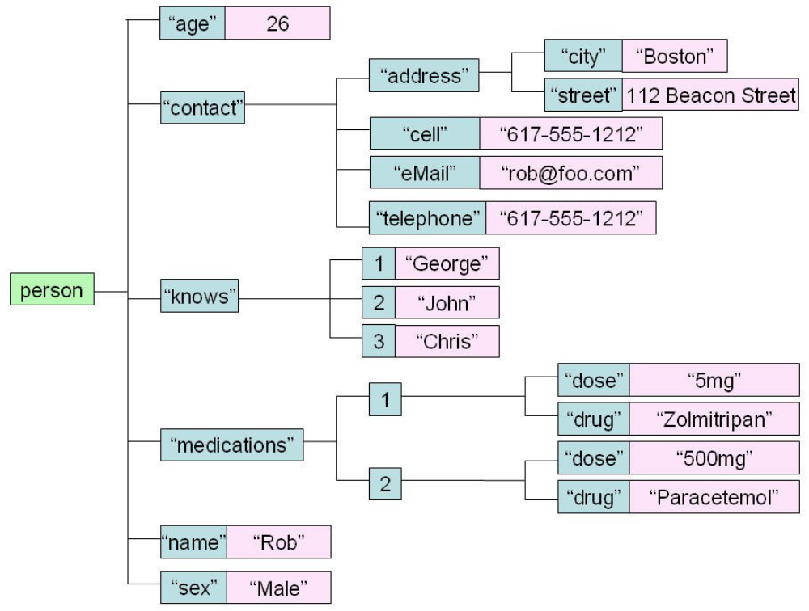

Slide 28
Заключение
Глобалы являются хорошим средством абстракции, который является гибким и позволяет очень легко моделировать различные варианты использования. Секрет, конечно, в их реализации. Если все сделано правильно, корректно спроектировано, то системы обладают поразительной производительностью.
СУБД GT.M и Cache могут поддерживать любые или все модели баз данных, описанных выше, причем одновременно, если потребуется
То есть можно иметь аналоги Redis, CouchDB, SimpleDB, Neo4j, MySQL и XML хранилищ, работающие в одной и той же базе данных в одно и то же время.

